Slide 1
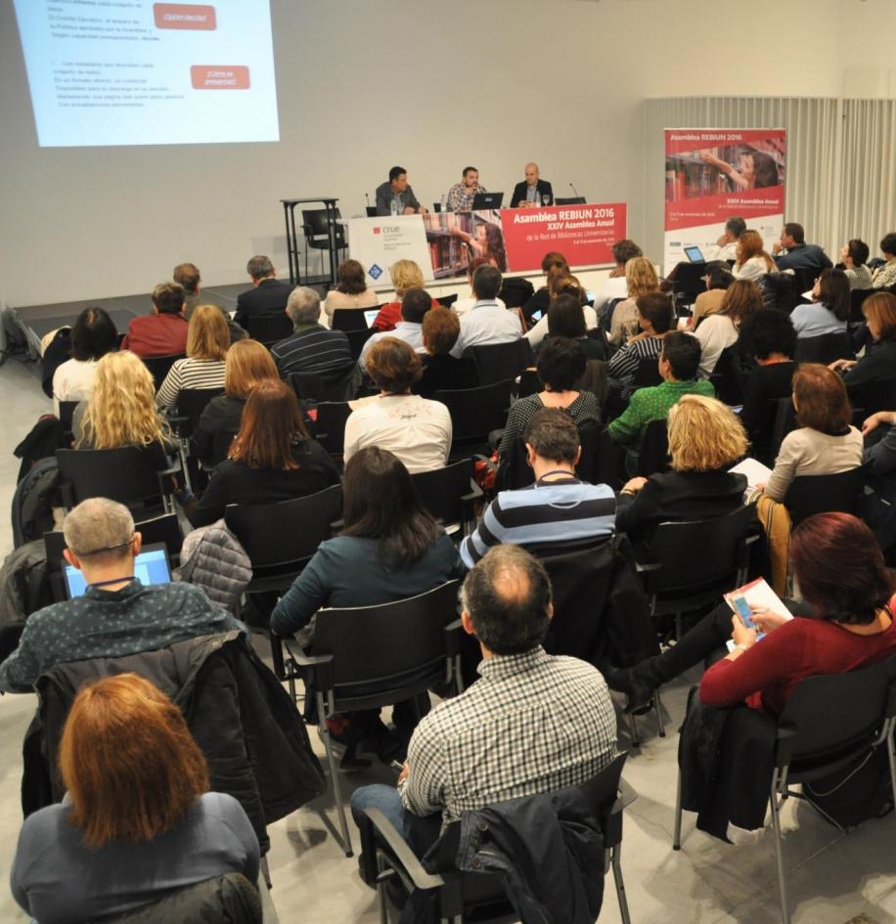

“Las bibliotecas universitarias ante los retos del futuro”, 20 y 21 de junio 2019
Mesa redonda: La contribución de las bibliotecas universitarias a la Open Science.

Slide 2

Seminario OPEN SCIENCE
22 junio 2017
Organizado por CRUE y CRUP
Expertos internacionales
Alineamiento de las universidades europeas en las políticas de Open Science
Importancia del apoyo político

Slide 3
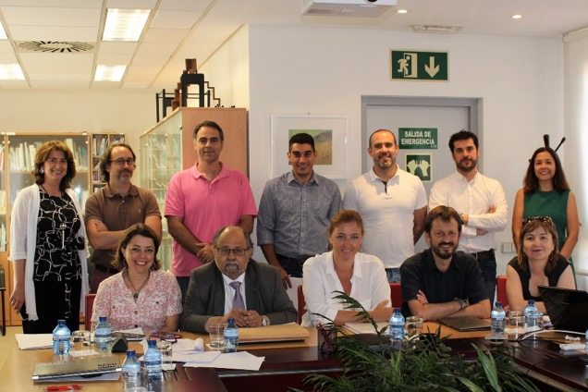
GRUPO DE TRABAJO OPEN SCIENCE DE LA CRUE Objetivos 2018
      Construir un posicionamiento de Crue en Open Science, tal y como se han posicionado otros stakeholders y otras redes a nivel europeo. Descomponer el estado de la cuestión en diferentes partes y hacer seguimientos parciales.
      Promover un espacio de discusión con la Administración en Crue.
      Estar presente en el espacio europeo y sus diferentes foros (EUA, plataformas, etc.), como sistema universitario español donde se trata en diferentes responsabilidades.
      Acceso abierto, datos abiertos, integridad de las investigaciones, ciencia ciudadana.

Slide 4






Grupo de Trabajo Open Science Crue
Transversalidad
Eva Méndez
UC3M
Francisco J. Mora
UPV
Mabela Casal
USC
Lluís Alfons Ariño
URV
Ángela González
UCLM
Mª Teresa Lozano
Crue
Teresa Malo
UC3M
Andrés Prado
UCLM
Pastora Samper
UOC
Antoni Gonzalez
URV
Pilar de la Prieta
Crue REBIUN
José Gómez
Crue
Ignasi Labastida
UB

Slide 5
Call for Action on Open Science, 2016
12 Acciones, 5 áreas
https://www.government.nl/binaries/government/documents/reports/2016/04/04/amsterdam-call-for-action-on-open-science/amsterdam-call-for-action-on-open-science.pdf

Slide 6
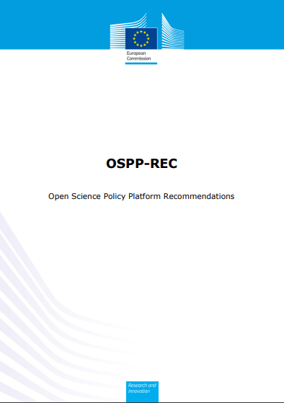
Open Science Policy Platform Recommendations, 2018
“The recommendations have been split up into the eight priorities identified from the 5 areas of the European Open Science Agenda”
Rewards and Incentives
Research Indicators and Next-Generation Metrics
Future of Scholarly Communication
European Open Science Cloud
FAIR Data
Research Integrity
Skills and Education
Citizen Science
https://ec.europa.eu/research/openscience/pdf/integrated_advice_opspp_recommendations.pdf

Slide 7
Open Science Policy Platform
Stakeholders to drive the action
The major stakeholder groups who have the main responsibility to drive the actions stated in the recommendations
https://ec.europa.eu/research/openscience/pdf/integrated_advice_opspp_recommendations.pdf

Slide 8

Open Science, según Crue en 2019
Open Science trata de hacer los resultados de la investigación financiada con fondos públicos accesibles en formato digital para la comunidad científica que los produce, así como para la sociedad en general que los financia, potenciando la reproducibilidad de la ciencia y la reutilización de los resultados.
  http://www.crue.org/Documentos%20compartidos/Informes%20y%20Posicionamientos/2019.02.20-Compromisos%20CRUE_OPENSCIENCE%20VF.pdf

Slide 9
Crue Universidades como stakeholder, 2019
Las universidades españolas han de hacer suyos los ocho pilares de la Agenda Europea de la Open Science e iniciar una profunda reflexión sobre las distintas recomendaciones que la Open Science Policy Platform ha hecho respecto a cada uno de ellos
  http://www.crue.org/Documentos%20compartidos/Informes%20y%20Posicionamientos/2019.02.20-Compromisos%20CRUE_OPENSCIENCE%20VF.pdf

Slide 10
Ámbitos de reflexión
Estrategias para una comunicación científica abierta
Infraestructuras tecnológicas para la ciencia en abierto
Ciencia con y para la sociedad
Competencias, incentivos y calidad de la ciencia en abierto
  http://www.crue.org/Documentos%20compartidos/Informes%20y%20Posicionamientos/2019.02.20-Compromisos%20CRUE_OPENSCIENCE%20VF.pdf

Slide 11
Estrategias para una comunicación científica abierta
Datos para evaluar el acceso abierto a nivel nacional
  86 repositorios activos
  32 políticas de acceso abierto publicadas
  Plan Nacional de Investigación: 20% en acceso abierto
Las universidades han apostado claramente por la llamada ruta verde desarrollando repositorios institucionales y aprobando políticas (…). Sin embargo, el número de contenidos no ha sido el esperado.
Es necesario un impulso desde las instituciones para realizar el cambio definitivo hacia el acceso abierto total en 2020
  http://www.crue.org/Documentos%20compartidos/Informes%20y%20Posicionamientos/2019.02.20-Compromisos%20CRUE_OPENSCIENCE%20VF.pdf

Slide 12
Infraestructuras tecnológicas para la ciencia en abierto
Desde hace cinco años los investigadores que hacen un uso habitual de conjuntos de datos de volumen superior a 1GB superan la mitad de la comunidad científica
EOSC se diseña como un elemento para federar y comunicar estas infraestructuras, consolidando un sistema común de servicios con un único acceso.
RedIRIS y RES suponen un buen punto de partida y de apoyo para el despliegue de iniciativas Open Science a nivel nacional […] En el plano de almacenamiento, tercero de los entornos identificados, no existe una infraestructura tecnológica nacional de referencia.
  http://www.crue.org/Documentos%20compartidos/Informes%20y%20Posicionamientos/2019.02.20-Compromisos%20CRUE_OPENSCIENCE%20VF.pdf

Slide 13
Ciencia con y para la sociedad
Open Science conlleva […] análisis de consideraciones relativas a la ética en el proceso de creación y comunicación de la ciencia.
La integridad en la investigación puede ser promovida en las instituciones de investigación a través del diseño e implantación de códigos de buenas prácticas.
La ciencia puede ser sensible a los intereses y necesidades de la sociedad y los ciudadanos pueden producir conocimiento científico fiable
  http://www.crue.org/Documentos%20compartidos/Informes%20y%20Posicionamientos/2019.02.20-Compromisos%20CRUE_OPENSCIENCE%20VF.pdf

Slide 14
Competencias, incentivos y calidad de la ciencia en abierto
Actualmente la evaluación de la ciencia en España se centra fundamentalmente en una evaluación cuantitativa de los resultados obtenidos
Los indicadores que se utilizan para evaluar repercuten notablemente en los resultados conseguidos (…) de forma que son una herramienta muy eficaz para orientar su comportamiento
Son necesarios un liderazgo que oriente los investigadores hacia la ciencia abierta, la asignación de recursos (…) y el diseño de sistemas de incentivos y reconocimiento, así como de formas de evaluación coherentes con el objetivo.
  http://www.crue.org/Documentos%20compartidos/Informes%20y%20Posicionamientos/2019.02.20-Compromisos%20CRUE_OPENSCIENCE%20VF.pdf

Slide 15

Declaración de Crue Universidades Españolas
Las universidades asociadas en Crue Universidades Españolas, reunidas en Asamblea General, el día 19 de febrero de 2019 en Madrid, decidimos sumarnos a las iniciativas impulsadas por instituciones y asociaciones europeas afines y nos comprometemos a impulsar, en la medida en que sea posible, la implantación de la Open Science , mediante las acciones siguientes

Slide 16
Acciones 1 a 3
Hacer un diagnóstico de la situación del acceso abierto en España y un seguimiento constante de su evolución
Recopilar y hacer público el gasto de las universidades por acceder a los recursos de información electrónicos, así como por publicar los resultados.
Incluir el acceso abierto inmediato en cualquier negociación con los editores de publicaciones científicas

Slide 17
Acciones 4 a 6
Impulsar un cambio cultural en los agentes del sistema de I+D mediante la sensibilización y la formación en la Open Science
Explorar formas de incentivar la implantación de la Open Science con modelos de evaluación y reconocimiento diferentes de los actuales
Implantar dentro de las universidades sistemas de incentivos y reconocimiento coherentes con los objetivos de la Open Science

Slide 18
Acciones 7 a 8
Impulsar una colaboración conjunta con las entidades nacionales competentes para el despliegue de una infraestructura nacional, compartida por universidades y centros de investigación, y federada en EOSC, para el almacenamiento, gestión y publicación de datos científicos de áreas temáticas no cubiertas por infraestructuras europeas ya integradas en EOSC.
Realizar la adhesión a los principios de la “EOSC Declaration” de octubre del 2017, (…) e impulsar la participación activa en su foro de “stakeholders”

Slide 19
Acciones 9 a 10
Consolidar en el seno de la Crue un grupo de trabajo de carácter intersectorial sobre Open Science
Hacer efectiva la presencia de Crue en los foros nacionales e internacionales donde se están evaluando las distintas alternativas para llevar a cabo la implantación de la Open Science

Slide 20


Compromisos CRUE REBIUN 2019
Hacer un diagnóstico de la situación del acceso abierto en España y un seguimiento constante de su evolución
Recopilar y hacer público el gasto de las universidades por acceder a los recursos de información electrónicos, así como por publicar los resultados.
Incluir el acceso abierto inmediato en cualquier negociación con los editores de publicaciones científicas

Slide 21

PARTICIPANTES

Slide 22
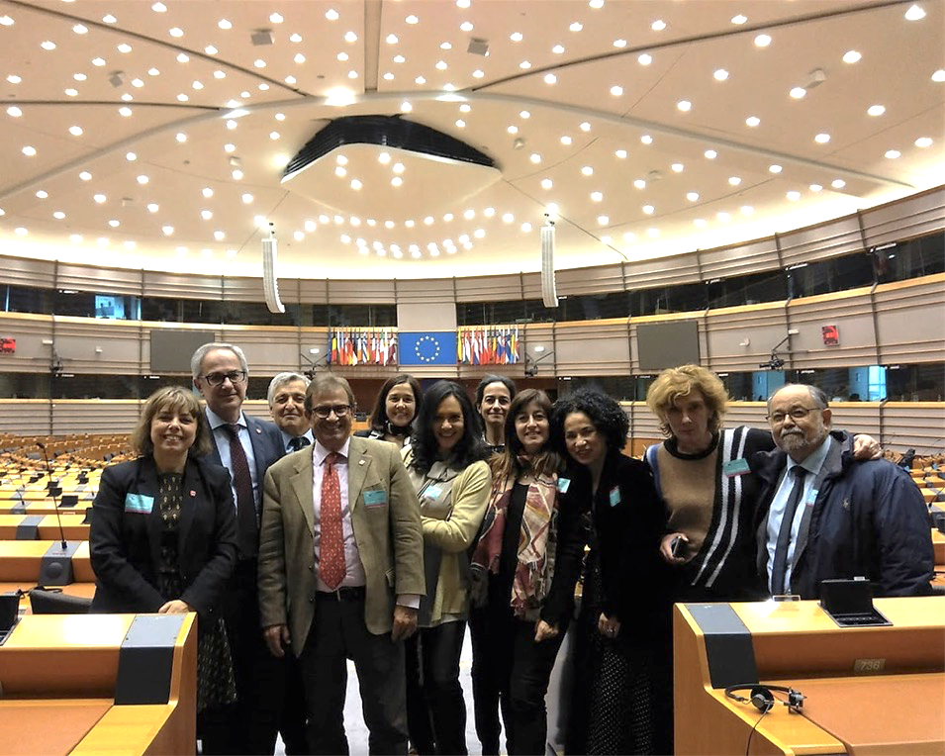
Compromisos CRUE REBIUN 2019
Comité Ejecutivo en Bruselas, abril 2019
XVIII Workshop Universidad de Leon, septiembre 2019
Presencia en nuevo Plan estratégico

Slide 23

Grupo de Trabajo Ciencia Abierta
Constitución 22 marzo 2019
Segunda reunión 29 mayo 2019
Representantes de Ministerio de Ciencia, Innovación y Universidades, Agencia Estatal de Investigación, ANECA, CRUE, CSIC y expertos en propiedad intelectual y Open Science
Organismo externo de asesoramiento al Ministerio en su labor de diseño de la política nacional de Open Science

Slide 24





  Reflexiones finales
INFRAESTRUCTURAS
COMUNICACIÓN GLOBAL
EVALUACION E INCENTIVOS
POLITICAS
MODELO
COMUNICACIÓN CIENTIFICA
ALIANZAS

Slide 25
La cooperación no sólo implica acciones coordinadas, sino también creencias y actitudes coordinadas
“
― D. Regan, Utilitarianism and Cooperation
1980

Slide 26


¡Gracias!
mabela.casal@usc.es
@mabelacasal

